Slide 1



Slide 2
DevOps - wprowadzenie
Pierwszy polski patostream o DevOpsach

Slide 3
O mnie
Ponad 8 lat w IT z czego prawie cztery jako DevOps
Szczęśliwie żonaty i ma bąbelka
Wierzy że na każde pytanie poprawną odpowiedzią jest "To zależy"
Fan wczesnych Falloutów, Chrono Trigger i Morrowinda
Uwielbia rozwiązywać problemy i uczyć innych
Lubi pracować z ludźmi

Slide 4
Czym te streamy nie są?
Nie są:
Bezpłatnym wstępem do pełnoprawnego kursu który sprzedam wam po podaniu ogólników
Kursem gdzie będą zawarte wszystkie informacje których będziecie potrzebować do pracy
Profesjonalnym miejscem do nauki

Slide 5
Czym te streamy są?
Są:
Omówieniem podstawowych narzędzi jakie DevOpsi używają na co dzień
Podstawowymi informacjami o tym jak poszczególne narzędzia działają
Miejscem do zadawania pytań w przypadku jakichkolwiek wątpliwości
Gdzie mówię jak jest i staram się nie powtarzać tego co jest już dostępne na innych kursach

Slide 6
O czym będzie ta seria, czyli czego się nauczycie
Wstęp, zarobki, opis devops, devops roadmap
Git, uruchamianie aplikacji
Konteneryzacja, dip
Jenkins z dockera i uruchamianie pipeline
Alternatywne narzędzie CI/CD oparte na kontenerach
Automatyzacja tworzenia infastruktury cz1
Automatyzacja tworzenia infastruktury cz2 (Ansible i Terraform)

Slide 7
Czym jest DevOps?
DevOps unifies people, process, and technology to bring better products to customers faster. – strona Azure
DevOps is the combination of cultural philosophies, practices, and tools that increases an organization’s ability to deliver applications and services at high velocity: evolving and improving products at a faster pace than organizations using traditional software development and infrastructure management processes. This speed enables organizations to better serve their customers and compete more effectively in the market. – strona AWS

Slide 8



Jak to wyglądało kiedyś

Slide 9
Czym jest DevOps
DEV
OPS

Slide 10
Współpraca między ludźmi
Ścisła komunikacja pomiędzy osobami z różnymi kompetencjami
Kultura wzajemnej pomocy, bo wszyscy pracujemy nad jednym produktem
Duża transparentność w zespole poprzez eliminację strachu przed karą
Brak obwiniania innych osób, racjonalna analiza błędów ale…
Większa odpowiedzialność

Slide 11
The Three Ways: Principles of Flow
Praca powinna być widoczna – większa przejrzystość, możliwość zbierania metryk
Ograniczenie pracy w toku – zwiększenie efektywności
Podzielenie pracy na mniejsze paczki – np. planowanie tylko na dwa tygodnie
Ograniczenie przekazywania pracy wraz z odpowiedzialnością innym –wszyscy pracują wspólnie na projektem
Ciągła eliminacja ograniczeń i syzyfowej pracy – zwiększenie wydajności w przyszłości

Slide 12
The Three Ways: Principles of Feedback
Częste iterowanie aby znaleźć problemy wcześniej i je rozwiązać
Jakość bliżej źródła – dev, ops, qa, sec pracują razem nawzajem monitorując jakość produktu
Optymalizacja kodu pod kolejne etapy produktu

Slide 13
The Three Ways: Continuous Learning
Pozwolenie na naukę oraz popełnianie błędów
Nałożenie nacisku na poprawę codziennej pracy i eksperymentację
Naprawianie problemów nie tylko w zespole ale także w całej organizacji
Wszystko zależy od liderów, bez nich mało co będzie można zmienić

Slide 14
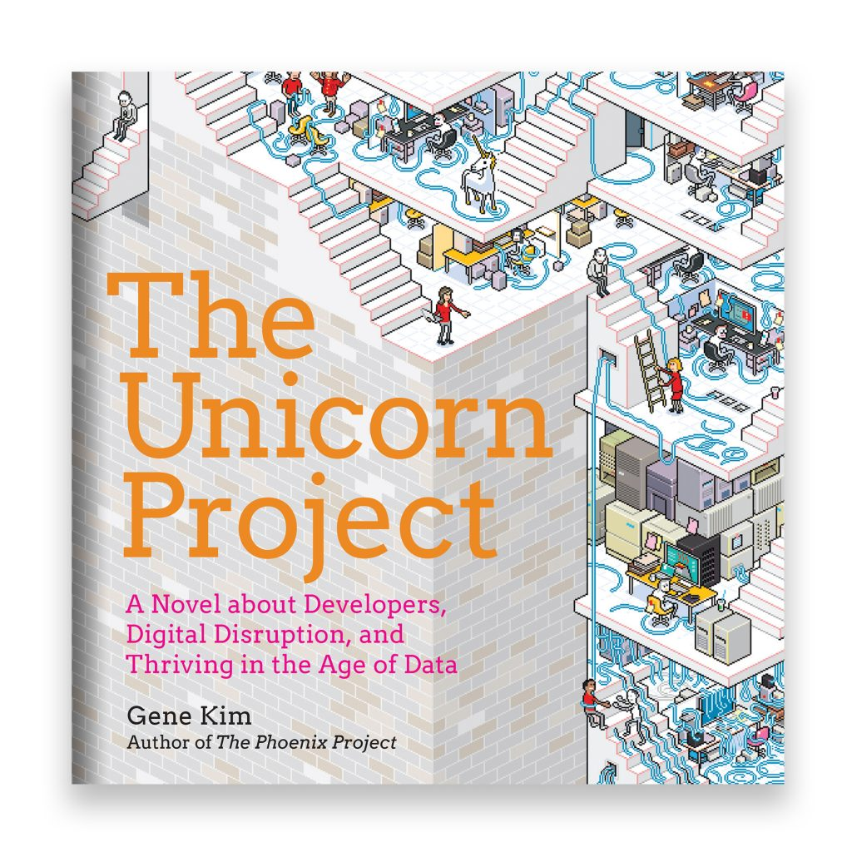
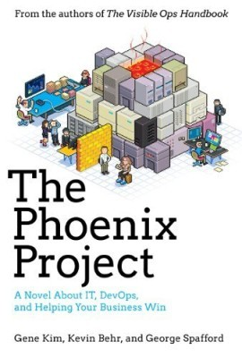
To zdjęcie, autor: Nieznany autor, licencja: CC BY-SA-NC

Slide 15
A jak to wygląda naprawdę…
https://web.devopstopologies.com/
Podsumowując:
Jeśli wytwarzanie oprogramowanie szybciej i jest coraz bezpieczniejsze to idziecie w dobrym kierunku, ale należy cały czas weryfikować czy idziemy w dobrym kierunku

Slide 16
Narzędzia nie mają znaczenia. Niby tak ale…
Należy skupiać się na problemach które narzędzie rozwiązuje a nie na samym narzędziu
Używanie narzędzia bez zrozumienia jak działa powoduje często nieoptymalną implementację bądź przeszkadza w programowaniu
Ważne są Proof of Concept w celu zweryfikowania zapotrzebowania

Slide 17
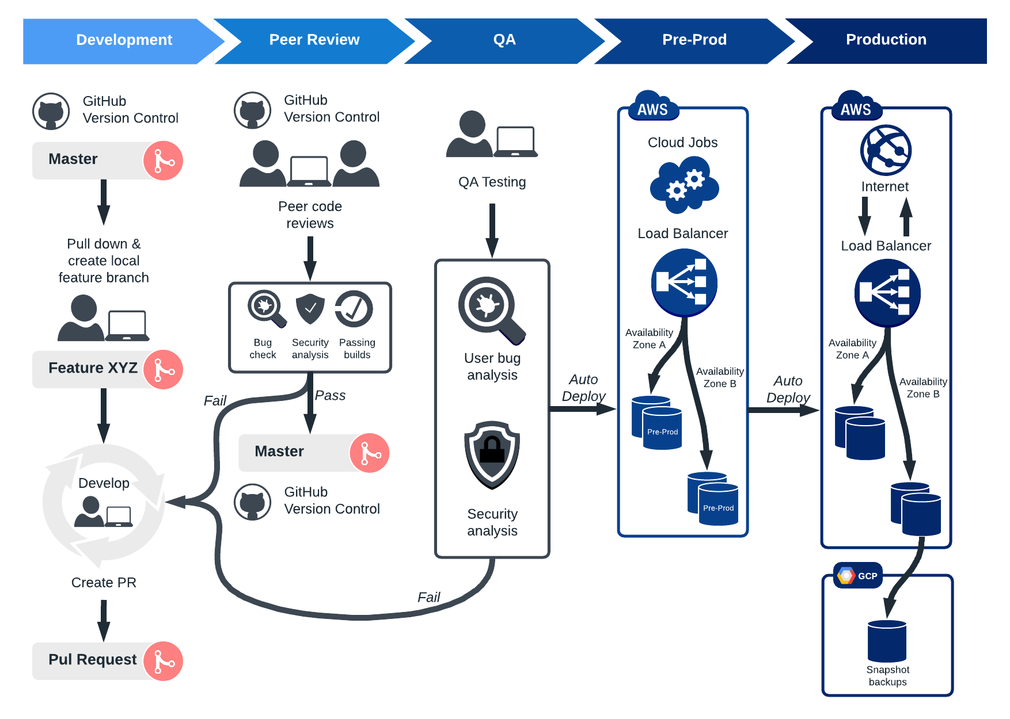
A Ops gdzie?!

Slide 18
Jak zostać DevOpsem, czyli DevOps Roadmap
https://roadmap.sh/devops
Moja kariera
Zarobki

Slide 19
Moje opinie/rady
DevOps staje się coraz bardziej popularny więc warto wejść w niego już teraz, nawet jako programista lub tester
Należy skupić się przede wszystkim na rozwiązywaniu problemów bo to daje największe korzyści
Na początku przez parę miesięcy starajmy się zrozumieć infrastukturę i procesy firmy
Inżynier DevOps (placeholder)
Implementacja DevOps to wysiłek całej firmy a nie tylko jednego zespołu
Jeśli musimy czekać na DevOpsów aż coś zrobią parę dni to znaczy że coś jest nie tak
Najwięcej można nauczyć się z rozmów kwalifikacyjnych

Slide 20
Co dalej?
Narzędzia:
Git
Docker
VSCode
Aplikacja
Persona

